Slide 1

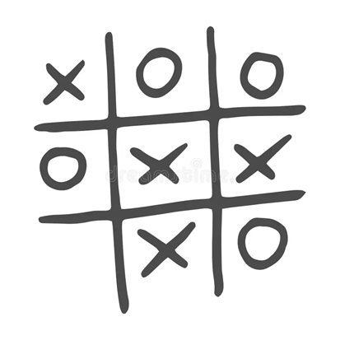
Прием «Крестики-нолики»
Прием, основанный на интеллектуальном соревновании учащихся
1 вариант использования
работа проводится в парах: один ученик «крестик», а другой «нолик». После прочтения нового произведения на этапе закрепления или при проверке домашнего задания ученики задают друг другу вопросы. В случае правильного ответа ученик ставит в игровое поле соответствующий ему знак (нолик или крестик). Побеждает тот, кто первым выстроит полный ряд своих знаков(по горизонтали или вертикали). Наиболее рациональным является игровое поле в 9 или 16 клеток

Slide 2

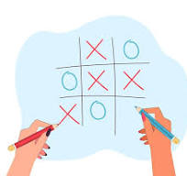
Прием «Крестики-нолики»
2 вариант использования
Учитель или учащиеся подготавливают на листах бумаги или стикерах 9 слов/изображений/мнений по теме урока. Листы раскладываются в формате 3 на 3 или заносятся в подобную таблицу.
Тема урока__________________________________________
Выбери три слова(изображения, примера), размещенных на одной линии по вертикали, горизонтали или диагонали.
Составьте с ними три связных предложения, чтобы отразить главные тезисы темы урока.
Узнай варианты у своих соседей/участников группы.
Обсудите, выберите самый подходящий или доработайте наиболее удачный.
Объясните свой выбор.

Slide 3

Учащиеся
учатся самоконтролю, сознательному усвоению знаний;
учатся по сигналам, которые даются в графической форме, выполнять действие предложенное учителем;
закрепляют знания, полученные на уроках;
развивают критичность ума;
развивают читательскую грамотность.

